Slide 1
Algoritmos
Curso 111 mil programadores - Baradero

Slide 2
Estructura de la Clase
5 minutos
Breve repaso de la primer Clase
1º Mitad
Teoría: Definiciones, ejemplificación
2º Mitad
Práctica: Codificación de ejemplos prácticos (Scratch)
Curso 111 mil programadores - Baradero

Slide 3

Algoritmo
5 minutos
Definición (“encipclopédica, general”)
Conjunto de instrucciones, finitas y ordenadas que permiten resolver un cálculo o un problema abstracto.
Dados un estado inicial y una entrada, siguiendo los pasos sucesivos se llega a un estado final y se obtiene una solución
Curso 111 mil programadores - Baradero

Slide 4
Algoritmo
3 minutos
Definición (“extendiéndolo sobre aspectos de computación”)
Conjunto de instrucciones, dentro estructuras de orden y control que definen su funcionamiento paso a paso, donde cada paso se pueda describir sin ambigüedad, y sin hacer referencia a una computadora o lenguaje de programación en particular.
Curso 111 mil programadores - Baradero

Slide 5
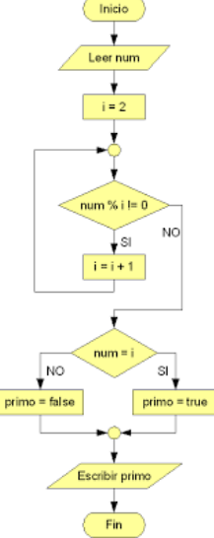
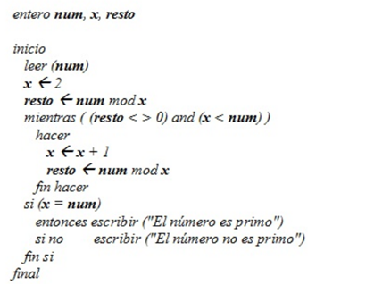
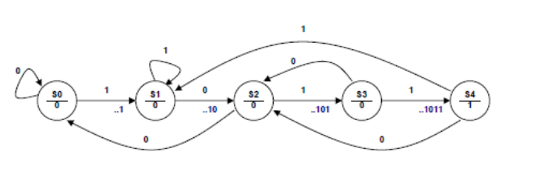
Algoritmo
3 minutos
Formas de Expresión
Diagrama de Flujos
Pseudocódigo
Curso 111 mil programadores - Baradero

Slide 6
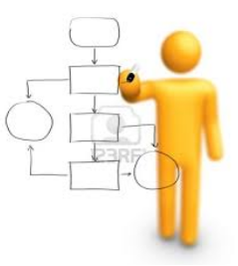

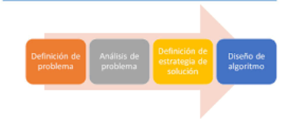
Algoritmo
5 minutos
El Proceso de Diseño
Pensar, planear y especificar una Estrategia
Curso 111 mil programadores - Baradero

Slide 7
Algoritmo
3 minutos
Ejemplos
De uso habitual:
Desde la escuela primaria: Suma, Resta, Multiplicación, División, Fracciones
Secundaria: Raíces de una ecuación (factorizando o eq. Cuadrática), estequiometría, (balanceos algebraicos y por tanteo) (aquí presentar brevemente la idea de algoritmos equivalentes…)
Curso 111 mil programadores - Baradero

Slide 8
Algoritmo
5 minutos
Instrucciones
Estructuras secuenciales
Variables
Estructuras de control
Estructuras condicionales / Bifurcaciones
Funciones
Curso 111 mil programadores - Baradero

Slide 9

Algoritmo
BREAK de 15 minutos
Curso 111 mil programadores - Baradero

Slide 10
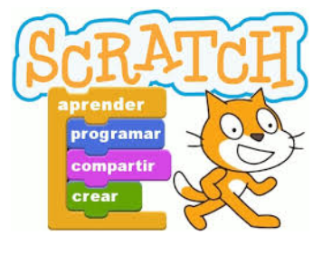
Algoritmo
SEGUNDA PARTE
Práctica con SCRATCH
https://scratch.mit.edu/
Curso 111 mil programadores - Baradero

Slide 11
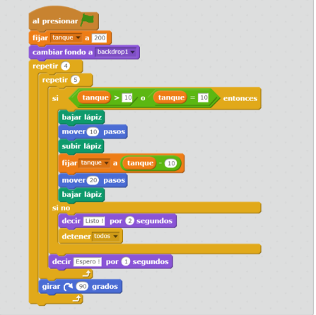
Algoritmo
Captura del Ejercicio realizado en Clase:
Robot Oruga
Curso 111 mil programadores - Baradero

Slide 12
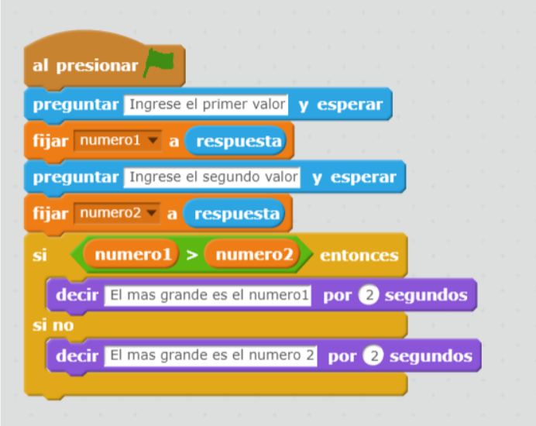
Algoritmo
Captura del Ejercicio realizado en Clase:
Número Mayor
Curso 111 mil programadores - Baradero

